Slide 1
ONA TILI
6- sinf
MAVZU: HOZIRGI VA KELASI ZAMON SIFATDOSHLARI

Slide 2
1- topshiriq
Quyida berilgan sifatdoshlarni tarkibiy qismlarga ajrating. Sifatdosh shakli qaysi zamonni ifodalashini ayting.
yurayotgan (mashina)
hozirgi zamon
boradigan (joy)
kelasi zamon
o‘qiydigan (kitob)
kelasi zamon
kuylayotgan (bola)
hozirgi zamon

Slide 3
3- topshiriq
Yuqoridagi sifatdoshlarning bo‘lishsiz shaklini yasang.
Bo‘lishli | Bo‘lishsiz
yurayotgan (mashina)
boradigan (joy)
o‘qiydigan (kitob)
kuylayotgan (bola)
yurmayotgan (mashina)
bormaydigan (joy)
o‘qimaydigan (kitob)
kuylamayotgan (bola)

Slide 4
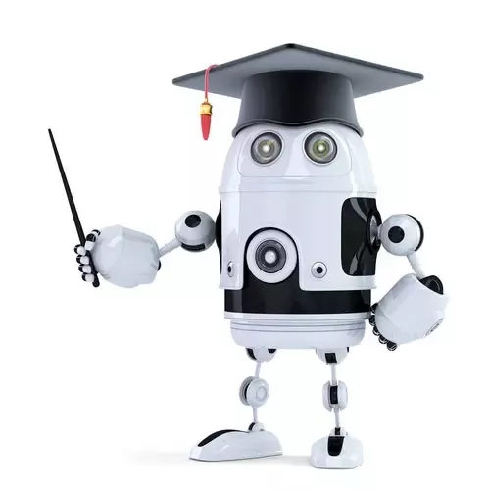
BILIB OLING!
Hozirgi zamon sifatdoshi fe’l asoslariga -(a)yotgan qo‘shimchasini qo‘shish bilan yasaladi.
Kelasi zamon sifatdoshi fe’l asoslariga -ydigan, -adigan, -(a)r qo‘shimchalarini qo‘shish bilan yasaladi.

Slide 5
156- mashq
Gaplarni ko‘chiring. Sifatdoshlarni topib, yasalishini tushuntiring.
Endigina ko‘tarilib kelayotgan oy sarg‘ish nurlar sochib, tun qo‘ynida mudrayotgan pastqam uylarning tomlarini, daraxtlarning yalang‘och novdalarini yoritib turardi. (X. To‘xtaboyev)

Slide 6
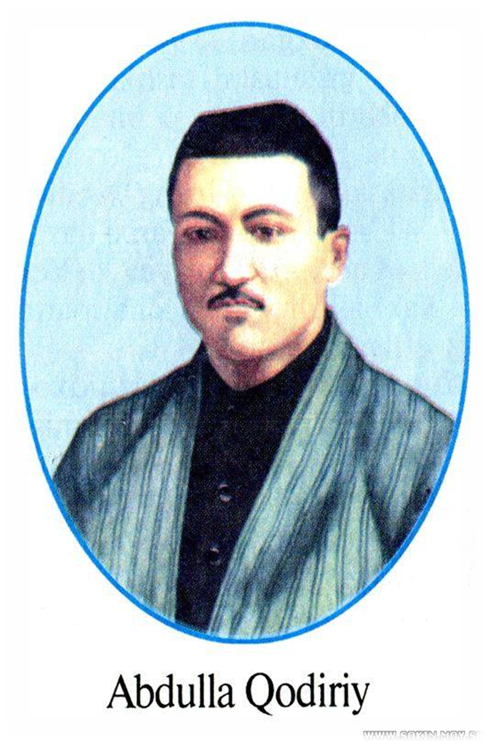
156- mashq
Gaplarni ko‘chiring. Sifatdoshlarni topib, yasalishini tushuntiring.
Chuqur ariqdan toyimni sug‘orib chiqayotganimda bir to‘da uloqchi-chavandozlar uchrab qoldilar. (A. Qodiriy)

Slide 7
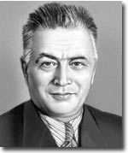
157- mashq
Kelasi zamon sifatdoshlarini topib, hosil bo‘lishini tushuntiring.
Eshon otasining vasiyatiga amal qilib, to‘rdan joy tegmaydigan, poygakda choy tegmaydigan bir odam bo‘lib yetishibdi.
(Abdulla Qahhor)

Slide 8
158- mashq
So‘z birikmalari tarkibidagi kelasi zamon sifatdoshlarini o‘tgan va hozirgi zamon sifatdoshlariga aylantiring, so‘ng ular ishtirokida gaplar tuzing.
Kelasi zamon | O‘tgan zamon | Hozirgi zamon
ichiladigan suv
bajariladigan ish
qilinadigan to‘y
ichilgan suv
ichilayotgan suv
bajarilgan ish
bajarilayotgan ish
qilingan to‘y
qilinayotgan to‘y

Slide 9
Mustaqil bajarish uchun topshiriq:
159-mashq. Qaytmoq, keltirmoq, ikkilanmoq, anglamoq, yanglishmoq fe’llaridan o‘tgan, hozirgi va kelasi zamon sifatdoshlarini yasang va ular ishtirokida gaplar tuzing.
O‘tgan zamon | Hozirgi zamon | Kelasi zamon
anglagan (bola) | anglayotgan (bola) | anglaydigan (bola)

